Slide 1
/02
会展类客户满意度

Slide 2
会展客户——展览活动主（承）办
指标 | 满意度 | 重要性
展览主承办 | 9.61 | 9.98
指标 | 满意度 | 重要性
会展服务 | 9.91 | 9.96
销售经理服务态度 | 9.71 | 10
销售经理业务能力 | 9.71 | 10
现场对接协调沟通 | 10 | 10
现场对接服务效率 | 10 | 10
工作人员仪容仪表 | 10 | 10
工作人员服务态度 | 10 | 10
工作人员业务技能 | 10 | 10
报馆流程及服务 | 10 | 10
现场布置与搭建 | 9.57 | 9.43
在线服务渠道便捷 | 10 | 10
撤展服务 | 10 | 10
展后回访 | 10 | 10
整体协调和配合 | 9.71 | 10
服务响应及时性 | 10 | 10
设备租赁 | 10 | 10
指标 | 满意度 | 重要性
硬件设施 | 9.27 | 9.98
园区停车方便 | 9.57 | 10
交通便利，容易到达 | 9.14 | 10
交通流线 | 9.29 | 10
货运通道 | 9.71 | 10
标识标牌清晰 | 8.86 | 10
设施设备齐全 | 9.29 | 10
展厅使用情况 | 9 | 9.86
配套服务 | 9.64 | 10
餐饮服务 | 8.83 | 10
客房服务 | 10 | 10
安保服务 | 9.71 | 10
保洁服务 | 10 | 10
Notes:
总体判断：展览主承办总体满意度为9.61，体验主要由会展服务高分支撑，现场协调、服务效率、报馆流程等执行环节表现稳定；相对偏弱集中在硬件设施与部分配套服务。
亮点：展览主承办对会展服务评价突出，会展服务达9.91，现场对接协调沟通、服务效率、工作人员服务与业务技能、报馆流程等多项达到10分。
关注点：展览主承办在硬件设施上的感受偏弱，标识标牌清晰、交通便利与展厅使用情况分值靠后；配套服务中餐饮服务仅8.83，也需优先关注。

Slide 3
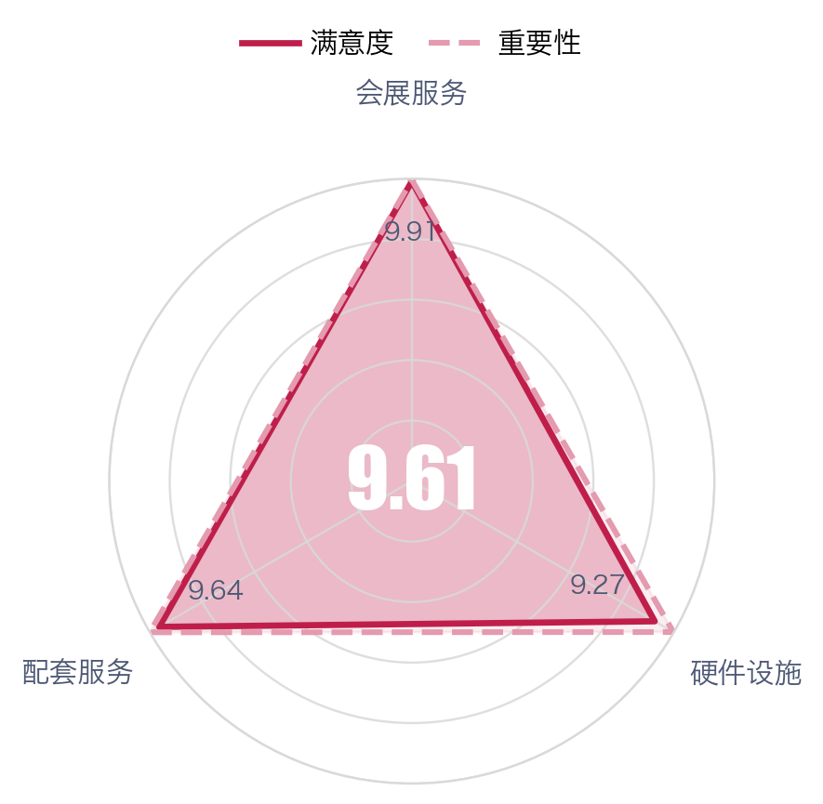
会展客户——展览活动主（承）办
总体判断：展览主承办总体满意度为9.61，体验主要由会展服务高分支撑，现场协调、服务效率、报馆流程等执行环节表现稳定；相对偏弱集中在硬件设施与部分配套服务。
亮点：展览主承办对会展服务评价突出，会展服务达9.91，现场对接协调沟通、服务效率、工作人员服务与业务技能、报馆流程等多项达到10分。
关注点：展览主承办在硬件设施上的感受偏弱，标识标牌清晰、交通便利与展厅使用情况分值靠后；配套服务中餐饮服务仅8.83，也需优先关注。

Slide 4
会展客户——参展商
指标 | 满意度 | 重要性
参展商 | 9.49 | 9.94
指标 | 满意度 | 重要性
会场服务 | 9.87 | 9.95
工作人员仪容仪表 | 9.96 | 9.9
工作人员服务态度 | 9.99 | 9.97
工作人员业务技能 | 10 | 10
现场布置与搭建 | 9.54 | 9.9
接待引导服务 |  | 10
硬件设施 | 9.26 | 9.86
园区停车方便 | 9.13 | 9.87
交通便利，容易到达 | 9.43 | 9.93
标识标牌清晰 | 9.13 | 9.9
设施设备齐全 | 9.07 | 9.78
展厅使用情况 | 9.09 | 9.79
参展环境 | 9.7 | 9.91
配套服务 | 9.35 | 10
餐饮服务 | 8.4 | 10
客房服务 | 9 | 10
安保服务 | 10 | 10
保洁服务 | 10 | 10
Notes:
总体判断：参展商满意度为9.49，体验基础主要由会场服务支撑，工作人员态度、仪容及业务技能评价靠前；相较之下，硬件设施和配套服务承接力偏弱。
关注点：参展商对餐饮服务评价最低，其次为客房服务；同时，停车便利、标识标牌、设施设备和展厅使用相关感受仍有提升空间。

Slide 5
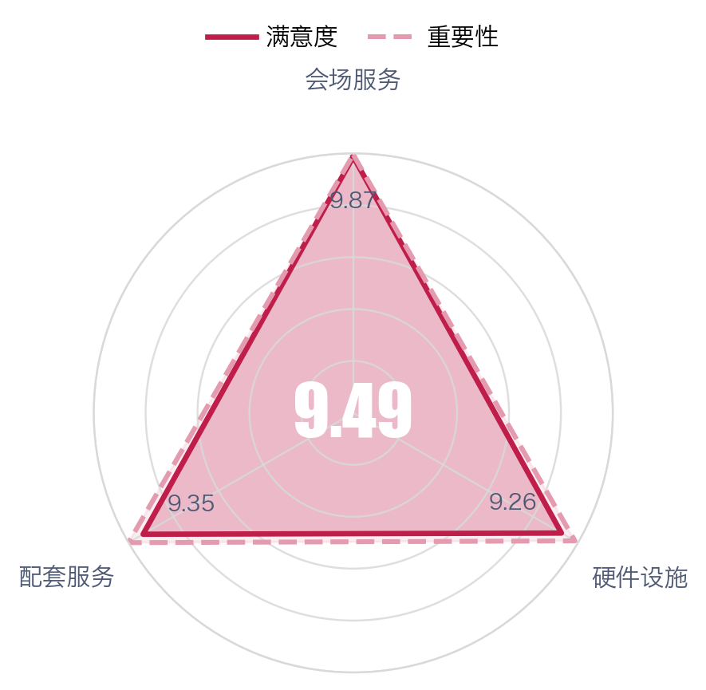
会展客户——参展商
总体判断：参展商满意度为9.49，体验基础主要由会场服务支撑，工作人员态度、仪容及业务技能评价靠前；相较之下，硬件设施和配套服务承接力偏弱。
关注点：参展商对餐饮服务评价最低，其次为客房服务；同时，停车便利、标识标牌、设施设备和展厅使用相关感受仍有提升空间。

Slide 6
会展客户——专业观众
指标 | 满意度 | 重要性
专业观众 | 9.58 | 9.94
指标 | 满意度 | 重要性
会展服务 | 10 | 9.98
工作人员仪容仪表 | 10 | 9.94
工作人员服务态度 | 10 | 10
工作人员业务技能 | 10 | 10
接待引导服务 | 10
硬件设施 | 9.25 | 9.84
展会路线安排 | 8.92 | 9.7
园区停车方便 | 9.42 | 9.94
交通便利，容易到达 | 9.38 | 9.94
标识标牌清晰 | 9.09 | 9.94
设施设备齐全 | 9.14 | 9.76
展厅使用情况 | 8.94 | 9.66
参展环境 | 9.83 | 9.91
配套服务 | 9.5 | 10
餐饮服务 | 8 | 10
客房服务 | 10 | 10
安保服务 | 10 | 10
保洁服务 | 10 | 10
Notes:
总体判断：专业观众满意度由会展服务满分支撑，工作人员仪容、态度和业务技能表现稳定；相较之下，硬件设施与配套服务偏弱，路线安排、标识标牌、展厅使用和餐饮服务拉开差距。
关注点：专业观众到场后的动线与基础配套体验不如服务端突出，餐饮服务8分，展会路线安排8.92分、展厅使用8.94分、标识标牌9.09分，宜优先关注找路、用餐和观展便利性。

Slide 7
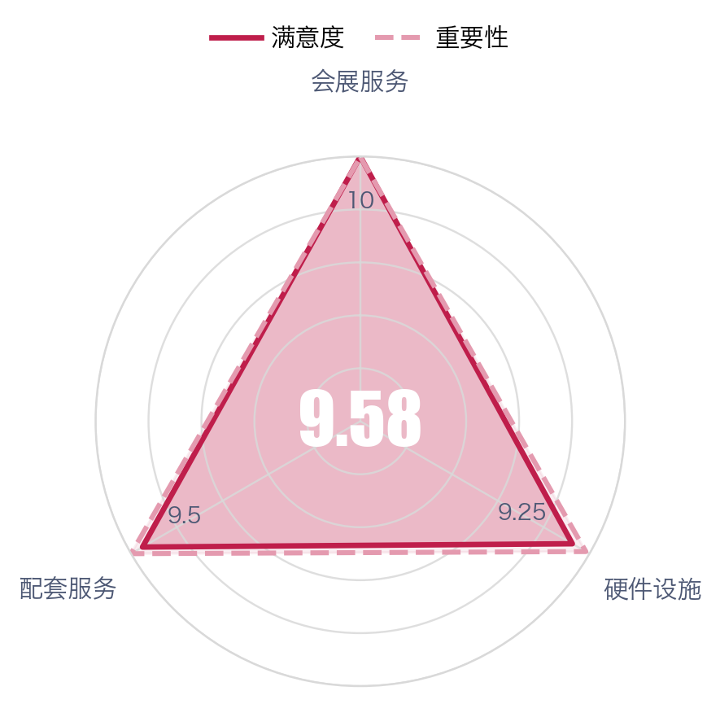
会展客户——专业观众
总体判断：专业观众满意度由会展服务满分支撑，工作人员仪容、态度和业务技能表现稳定；相较之下，硬件设施与配套服务偏弱，路线安排、标识标牌、展厅使用和餐饮服务拉开差距。
关注点：专业观众到场后的动线与基础配套体验不如服务端突出，餐饮服务8分，展会路线安排8.92分、展厅使用8.94分、标识标牌9.09分，宜优先关注找路、用餐和观展便利性。

Slide 8
会展客户——会展服务商
指标 | 满意度 | 重要性
会展服务商 | 9.9 | 9.98
指标 | 满意度 | 重要性
会展服务 | 9.92 | 10
现场对接协调沟通 | 10 | 10
现场对接服务效率 | 10 | 10
工作人员仪容仪表 | 10 | 10
工作人员服务态度 | 10 | 10
工作人员业务技能 | 10 | 10
现场布置与搭建 | 9.4 | 10
报馆流程及服务 | 10 | 10
在线服务渠道便捷 | 10 | 10
工程设备服务 | 9.6 | 10
整体协调和配合 | 10 | 10
服务响应及时性 | 10 | 10
撤展服务 | 10 | 10
展后回访 | 10 | 10
指标 | 满意度 | 重要性
硬件设施 | 9.78 | 9.95
交通便利，容易到达 | 9.8 | 10
标识标牌清晰 | 10 | 10
交通流线 | 10 | 10
园区停车便利 | 9.8 | 10
货运通道 | 9.6 | 10
快递物流 | 10 | 10
休息空间 | 9.6 | 9.6
设施设备齐全 | 9.4 | 10
配套服务 | 10 | 10
餐饮服务 | 10 | 10
客房服务
安保服务 | 10 | 10
保洁服务 | 10 | 10
Notes:
总体判断：会展服务商满意度达9.9，高分主要由会展服务与配套服务支撑，现场沟通、响应效率、服务态度及整体配合均获满分，体验稳定性较强。
亮点：会展服务商对配套服务评价最集中，餐饮、安保、保洁均为10分；报馆、撤展、展后回访及在线服务渠道表现也较完整。
关注点：相对偏弱环节集中在现场布置与搭建、设施设备齐全，以及工程设备服务、货运通道等执行与保障相关触点，需持续关注服务交付的一致性。

Slide 9
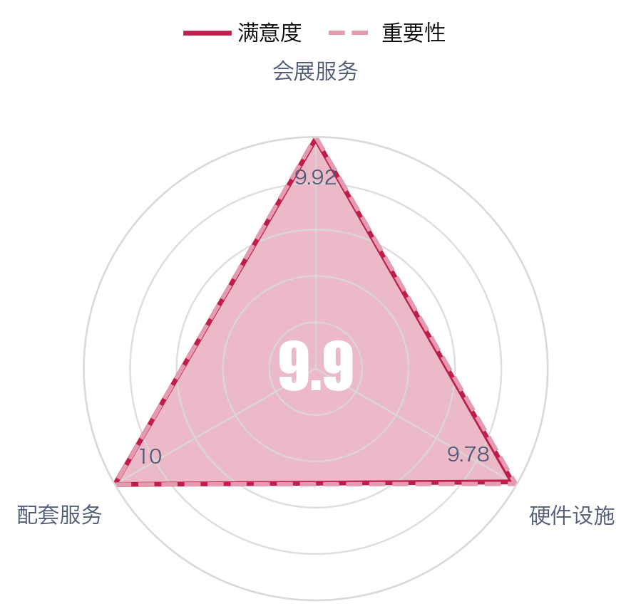
会展客户——会展服务商
总体判断：会展服务商满意度达9.9，高分主要由会展服务与配套服务支撑，现场沟通、响应效率、服务态度及整体配合均获满分，体验稳定性较强。
亮点：会展服务商对配套服务评价最集中，餐饮、安保、保洁均为10分；报馆、撤展、展后回访及在线服务渠道表现也较完整。
关注点：相对偏弱环节集中在现场布置与搭建、设施设备齐全，以及工程设备服务、货运通道等执行与保障相关触点，需持续关注服务交付的一致性。

Slide 10
会展客户——会议活动主（承）办
指标 | 满意度 | 重要性
会议主承办 | 9.74 | 9.96
指标 | 满意度 | 重要性
会展服务 | 10 | 10
销售经理服务态度 | 10 | 10
销售经理业务能力 | 10 | 10
现场对接协调沟通 | 10 | 10
现场对接服务效率 | 10 | 10
工作人员仪容仪表 | 10 | 10
工作人员服务态度 | 10 | 10
工作人员业务技能 | 10 | 10
现场布置与搭建 | 10 | 10
茶歇服务与品质 | 10 | 10
在线服务渠道便捷 | 10 | 10
报馆流程及服务 | 10 | 10
工程设施设备 | 10 | 10
撤会服务 | 10 | 10
会后回访 | 10 | 10
整体协调和配合 | 10 | 10
服务响应及时性 | 10 | 10
指标 | 满意度 | 重要性
硬件设施 | 9.34 | 9.88
交通便利，容易到达 | 9.5 | 10
标识标牌清晰 | 9.25 | 10
会议厅室匹配性，方便性 | 9.25 | 10
设施设备齐全 | 9.5 | 10
休息空间 | 10 | 10
园区停车方便 | 9 | 10
AV效果 | 9.25 | 9.25
交通流线 | 9 | 9.75
配套服务 | 9.88 | 10
餐饮服务 | 9.5 | 10
客房服务 | 10 | 10
安保服务 | 10 | 10
保洁服务 | 10 | 10
Notes:
总体判断：会议主承办满意度为9.74，体验主要由会展服务各项满分支撑，配套服务同样稳健；相较之下，硬件设施为相对偏弱环节。
亮点：会议主承办对销售、现场协同、流程服务及会后回访评价集中在满分，会务执行与协同配合认可度突出。
关注点：会议主承办在园区停车方便、交通流线、标识标牌清晰度及会议厅室匹配便利性上的评价低于其他环节，硬件到达与动线体验仍有提升空间。

Slide 11
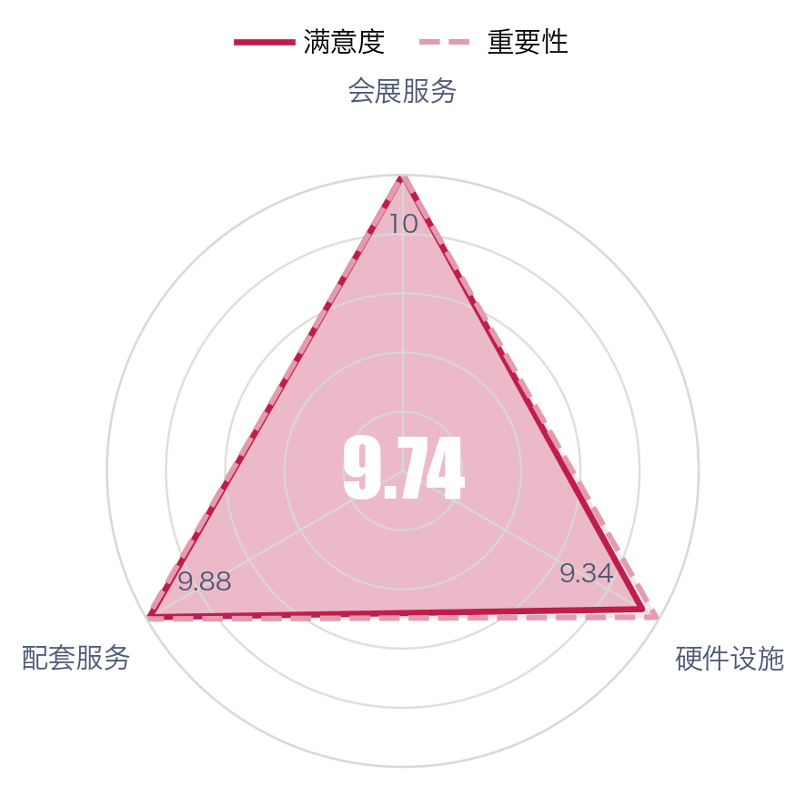
会展客户——会议活动主（承）办
总体判断：会议主承办满意度为9.74，体验主要由会展服务各项满分支撑，配套服务同样稳健；相较之下，硬件设施为相对偏弱环节。
亮点：会议主承办对销售、现场协同、流程服务及会后回访评价集中在满分，会务执行与协同配合认可度突出。
关注点：会议主承办在园区停车方便、交通流线、标识标牌清晰度及会议厅室匹配便利性上的评价低于其他环节，硬件到达与动线体验仍有提升空间。

Slide 12
会展客户——参会客户
指标 | 满意度 | 重要性
参会人员 | 9.67 | 9.93
指标 | 满意度 | 重要性
会展服务 | 9.97 | 9.99
工作人员仪容仪表 | 10 | 9.98
工作人员业务技能 | 10 | 10
工作人员服务态度 | 10 | 10
接待引导服务
茶歇服务品质 | 9.87 | 9.99
指标 | 满意度 | 重要性
硬件设施 | 9.34 | 9.81
交通便利，容易到达 | 9.46 | 9.97
标识标牌清晰 | 9.09 | 9.96
会议厅室匹配性，方便性 | 9.14 | 9.8
设施设备齐全 | 9.42 | 9.84
休息空间 | 9.32 | 9.4
园区停车方便 | 8.78 | 9.78
AV效果 | 9.69 | 9.8
参会环境 | 9.84 | 9.94
配套服务 | 9.71 | 10
餐饮服务 | 9.18 | 10
客房服务 | 9.67 | 10
安保服务 | 10 | 10
保洁服务 | 10 | 10
Notes:
总体判断：参会人员满意度为9.67，体验基础主要来自会展服务与配套服务的稳定表现，工作人员形象、技能和服务态度均获满分；相较之下，硬件设施仍是参会人员体验中的相对偏弱环节。
亮点：参会人员对会展服务评价最为集中，安保、保洁及工作人员相关触点均达到10分，茶歇服务也维持较好水准。
关注点：参会人员对园区停车方便、标识标牌清晰、会议厅室匹配性及餐饮服务的评分相对靠后，需优先关注到达指引、场地适配和用餐体验。

Slide 13
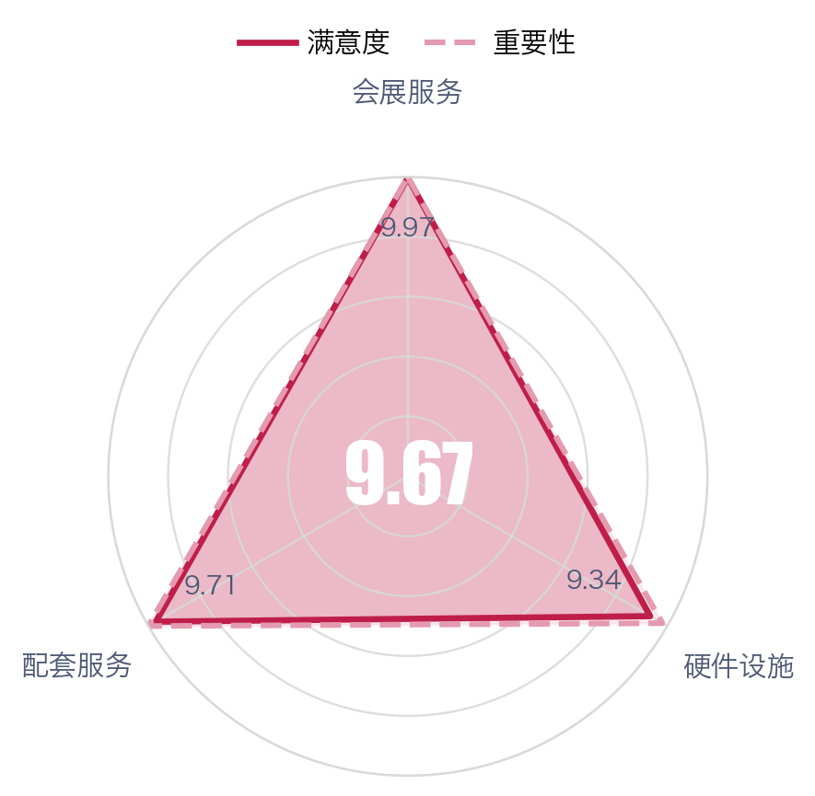
会展客户——参会客户
总体判断：参会人员满意度为9.67，体验基础主要来自会展服务与配套服务的稳定表现，工作人员形象、技能和服务态度均获满分；相较之下，硬件设施仍是参会人员体验中的相对偏弱环节。
亮点：参会人员对会展服务评价最为集中，安保、保洁及工作人员相关触点均达到10分，茶歇服务也维持较好水准。
关注点：参会人员对园区停车方便、标识标牌清晰、会议厅室匹配性及餐饮服务的评分相对靠后，需优先关注到达指引、场地适配和用餐体验。

Slide 14
/03
餐饮类客户满意度

Slide 15
餐饮客户——商务简餐
指标 | 满意度 | 重要性
商务简餐 | 9.55 | 9.97
指标 | 满意度 | 重要性
餐饮服务 | 9.89 | 9.96
菜品温度 | 9.95 | 9.95
菜品分量 | 9.85 | 9.93
供应速度 | 9.95 | 10
菜品卫生 | 9.95 | 10
工作人员服务品质 | 10 | 10
就餐区域温度 | 9.6 | 9.85
就餐区域卫生 | 9.93 | 10
硬件设施 | 9.21 | 9.98
园区停车方便 | 9.33 | 10
交通便利，容易到达 | 9.33 | 9.95
标识标牌清晰 | 8.98 | 10
Notes:
总体判断：商务简餐满意度为9.55，体验主要由餐饮服务支撑，工作人员服务品质、供应速度、菜品温度与卫生表现稳健；相较之下，硬件设施为相对偏弱环节。
关注点：商务简餐的短板集中在到达与现场导引体验，标识标牌清晰度得分最低，园区停车方便和交通便利性也处于偏弱区间，需优先关注客户进场与找寻路径。

Slide 16
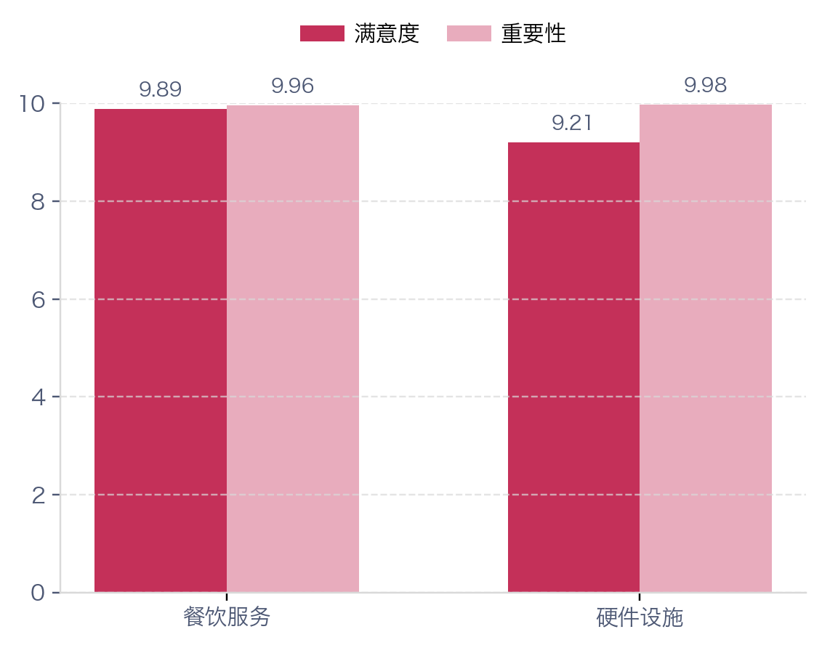
餐饮客户——商务简餐
总体判断：商务简餐满意度为9.55，体验主要由餐饮服务支撑，工作人员服务品质、供应速度、菜品温度与卫生表现稳健；相较之下，硬件设施为相对偏弱环节。
关注点：商务简餐的短板集中在到达与现场导引体验，标识标牌清晰度得分最低，园区停车方便和交通便利性也处于偏弱区间，需优先关注客户进场与找寻路径。

Slide 17
餐饮客户——特色美食廊
指标 | 满意度 | 重要性
特色美食廊 | 9.18 | 9.93
指标 | 满意度 | 重要性
餐饮服务 | 9.25 | 9.9
菜肴品质 | 8.92 | 10
菜品口味口相 | 8.56 | 9.92
菜品地方特色 | 8.56 | 9.84
菜肴份量 | 9.8 | 10
工作人员服务品质 | 10 | 10
就餐区域温度 | 9.16 | 9.68
就餐区域卫生 | 9.76 | 9.88
硬件设施 | 9.11 | 9.96
园区停车方便 | 9 | 10
交通便利，容易到达 | 9.4 | 9.96
标识标牌清晰 | 8.92 | 9.92
Notes:
总体判断：特色美食廊满意度为9.18，体验主要由工作人员服务品质、菜肴份量和就餐区域卫生支撑，餐饮服务略好于硬件设施，但菜肴相关感受与到店动线识别相对偏弱。
关注点：特色美食廊的菜品口味口相、地方特色、菜肴品质均处于低位，标识标牌清晰度和园区停车方便性也有提升空间，需优先关注顾客对出品吸引力和到达便利性的直接感受。

Slide 18
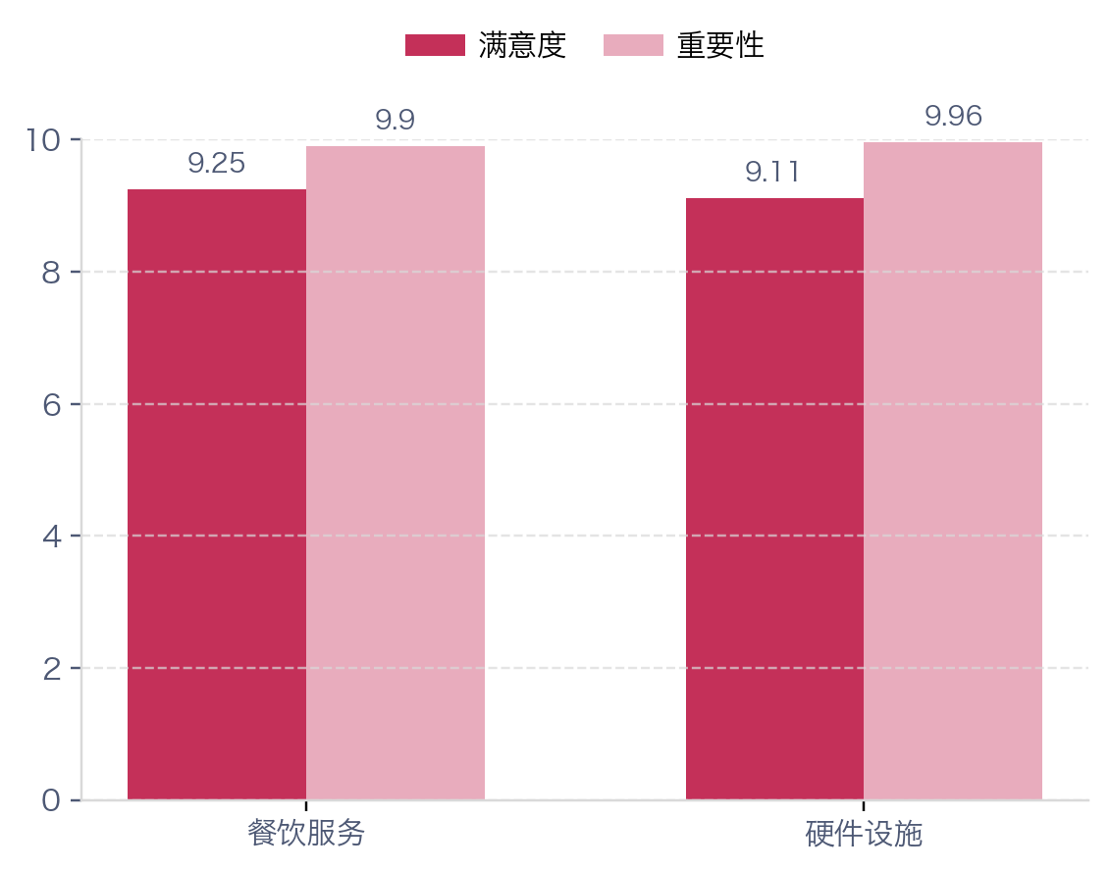
餐饮客户——特色美食廊
总体判断：特色美食廊满意度为9.18，体验主要由工作人员服务品质、菜肴份量和就餐区域卫生支撑，餐饮服务略好于硬件设施，但菜肴相关感受与到店动线识别相对偏弱。
关注点：特色美食廊的菜品口味口相、地方特色、菜肴品质均处于低位，标识标牌清晰度和园区停车方便性也有提升空间，需优先关注顾客对出品吸引力和到达便利性的直接感受。

Slide 19
餐饮客户——婚宴
指标 | 满意度 | 重要性
婚宴 | 9.43 | 10
指标 | 满意度 | 重要性
餐饮服务 | 9.91 | 9.99
接待指引
菜品口味品相 | 10 | 10
菜品地方特色 | 9.75 | 10
菜品供应速度 | 10 | 10
就餐区域温度 | 9.56 | 9.88
就餐区域卫生 | 9.81 | 10
工作人员仪容仪表 | 10 | 10
工作人员服务态度 | 10 | 10
工作人员业务技能 | 10 | 10
婚宴茶歇 | 10 | 10
菜品温度 | 10 | 10
硬件设施 | 8.94 | 10
园区停车方便 | 7 | 10
交通便利，容易到达 | 9.75 | 10
标识标牌清晰 | 9.06 | 10
宴会视听设备 | 9.94 | 10
Notes:
总体判断：婚宴满意度为9.43，体验主要由餐饮服务支撑，菜品口味品相、供应速度、服务态度与业务技能评价突出；硬件设施相对偏弱，拉开差距。
关注点：婚宴的弱势项集中在到达与现场导引，其中园区停车方便评分仅7分，标识标牌清晰度也偏低；就餐区域温度在餐饮服务中相对靠后，仍有提升空间。

Slide 20
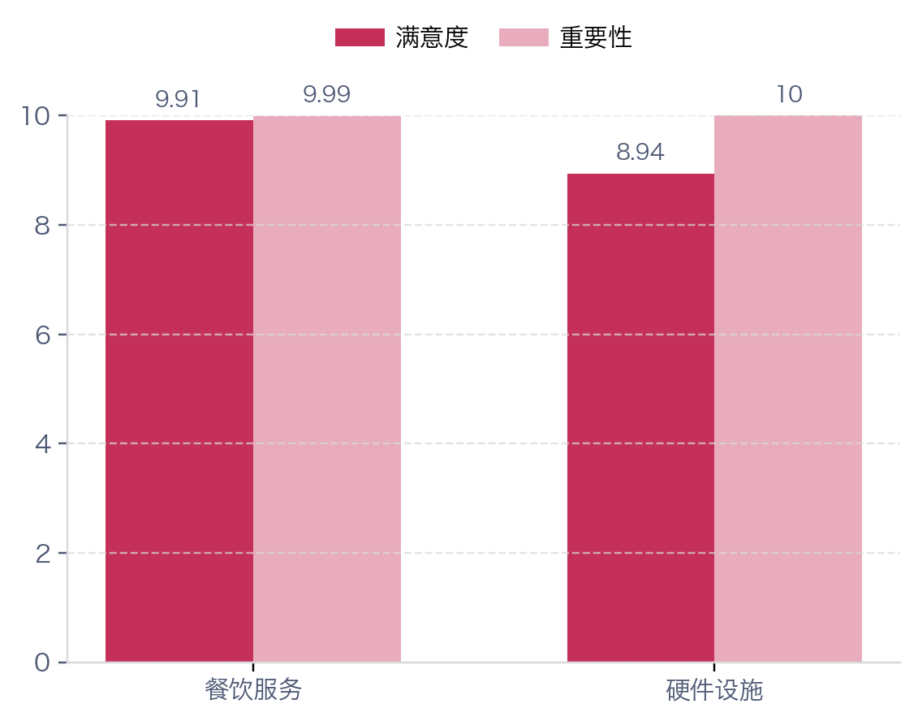
餐饮客户——婚宴
总体判断：婚宴满意度为9.43，体验主要由餐饮服务支撑，菜品口味品相、供应速度、服务态度与业务技能评价突出；硬件设施相对偏弱，拉开差距。
关注点：婚宴的弱势项集中在到达与现场导引，其中园区停车方便评分仅7分，标识标牌清晰度也偏低；就餐区域温度在餐饮服务中相对靠后，仍有提升空间。

Slide 21
餐饮客户——自助餐
指标 | 满意度 | 重要性
自助餐 | 9.31 | 9.67
指标 | 满意度 | 重要性
餐饮服务 | 9.7 | 10
菜肴品种 | 10 | 10
菜品供应速度 | 10 | 10
菜品口味口相 | 8.88 | 10
菜品地方特色 | 9 | 10
接待指引 | 10 | 10
工作人员服务品质 | 10 | 10
就餐区域温度 | 9.75 | 10
就餐区域卫生 | 10 | 10
硬件设施 | 8.92 | 9.33
园区停车方便 | 8 | 8
交通便利，容易到达 | 9.5 | 10
标识标牌清晰 | 9.25 | 10
Notes:
总体判断：自助餐满意度为9.31，体验主要由餐饮服务支撑，菜肴品种、供应速度、接待指引和工作人员服务品质表现较好；相较之下，硬件设施感受偏弱，菜品口味口相和地方特色也有提升空间。
关注点：自助餐当前分值较低的环节集中在园区停车方便、菜品口味口相和标识标牌清晰，硬件设施相关体验需优先关注。

Slide 22
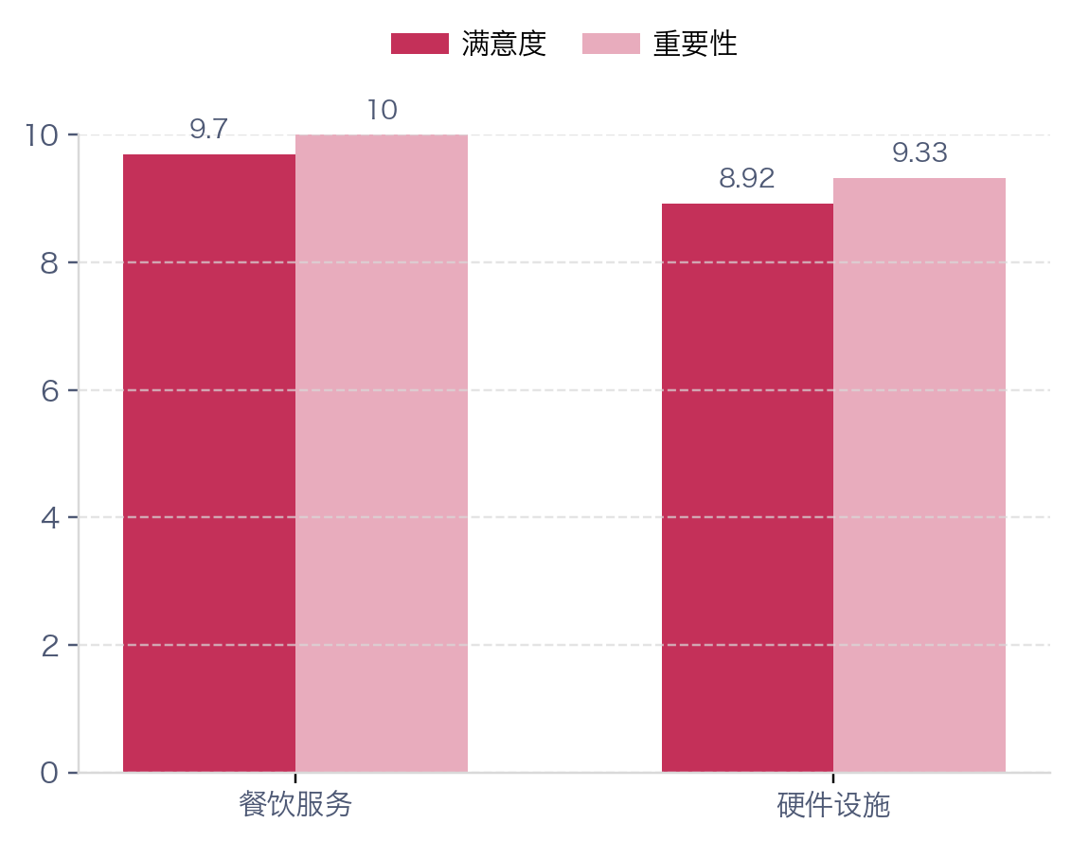
餐饮客户——自助餐
总体判断：自助餐满意度为9.31，体验主要由餐饮服务支撑，菜肴品种、供应速度、接待指引和工作人员服务品质表现较好；相较之下，硬件设施感受偏弱，菜品口味口相和地方特色也有提升空间。
关注点：自助餐当前分值较低的环节集中在园区停车方便、菜品口味口相和标识标牌清晰，硬件设施相关体验需优先关注。

Slide 23
餐饮客户——宴会
指标 | 满意度 | 重要性
宴会 | 9.78 | 10
指标 | 满意度 | 重要性
餐饮服务 | 9.91 | 10
菜品温度 | 10 | 10
菜肴品种 | 10 | 10
菜品供应速度 | 10 | 10
菜品口味品相 | 9.6 | 10
菜品地方特色 | 9.7 | 10
接待指引
就餐区域温度 | 10 | 10
就餐区域卫生 | 10 | 10
工作人员服务品质 | 10 | 10
硬件设施 | 9.65 | 10
标识标牌清晰 | 9.3 | 10
宴会视听设备 | 9.9 | 10
园区停车方便 | 10 | 10
交通便利，容易到达 | 9.4 | 10
Notes:
总体判断：宴会满意度达9.78，体验主要由餐饮服务支撑，菜品温度、品种、供应速度、环境卫生及服务品质均获满分；相较之下，硬件设施感知略弱，尤其交通到达与标识清晰度仍有提升空间。
亮点：宴会餐饮服务表现稳定，多个关键接触点获10分，菜品地方特色和视听设备评价也处于较高水平。
关注点：宴会硬件设施中，标识标牌清晰度9.3、交通便利易到达9.4，均低于其他主要接触点，建议作为优先关注环节。

Slide 24
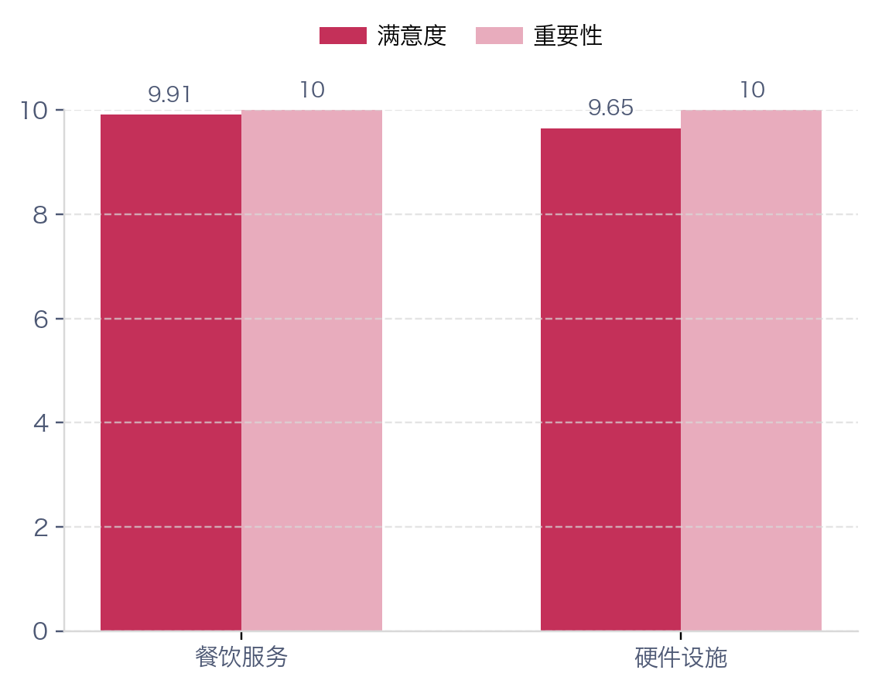
餐饮客户——宴会
总体判断：宴会满意度达9.78，体验主要由餐饮服务支撑，菜品温度、品种、供应速度、环境卫生及服务品质均获满分；相较之下，硬件设施感知略弱，尤其交通到达与标识清晰度仍有提升空间。
亮点：宴会餐饮服务表现稳定，多个关键接触点获10分，菜品地方特色和视听设备评价也处于较高水平。
关注点：宴会硬件设施中，标识标牌清晰度9.3、交通便利易到达9.4，均低于其他主要接触点，建议作为优先关注环节。

Slide 25
/05
酒店客户满意度及酒店暗访评分

Slide 26
酒店客户——酒店散客
指标 | 满意度 | 重要性
散客 | 9.88 | 9.99
指标 | 满意度 | 重要性
硬件设施 | 9.66 | 9.97
交通便利，容易到达 | 9.64 | 10
标识标牌清晰 | 9.36 | 10
适合商务旅行 | 9.71 | 9.79
园区停车方便 | 9 | 10
客房整体环境 | 9.79 | 10
客房设施设备 | 9.86 | 10
住宿用品质量 | 9.93 | 10
客房私密性 | 10 | 10
指标 | 满意度 | 重要性
入住服务 | 9.99 | 10
礼宾服务 | 9.93 | 10
入住登记 | 10 | 10
客房服务 | 10 | 10
离店退房 | 10 | 10
工作人员仪容仪表 | 10 | 10
工作人员服务态度 | 10 | 10
工作人员业务技能 | 10 | 10
餐饮服务 | 10 | 10
自助早餐 | 10 | 10
自助晚餐
送餐服务 | 10 | 10
零点服务 | 10 | 10
Notes:
总体判断：散客满意度处于较优水平，体验主要由入住服务、餐饮服务及客房环境与用品表现共同支撑，硬件设施中的到达指引与停车便利性相对偏弱。
亮点：散客对入住登记、客房服务、离店退房及餐饮服务评价集中在满分，服务触点稳定，客房私密性和设施设备认可度也较高。
关注点：散客对园区停车方便、标识标牌清晰和交通便利的评价低于其他细项，硬件端的到店动线与指引体验仍有提升空间。

Slide 27
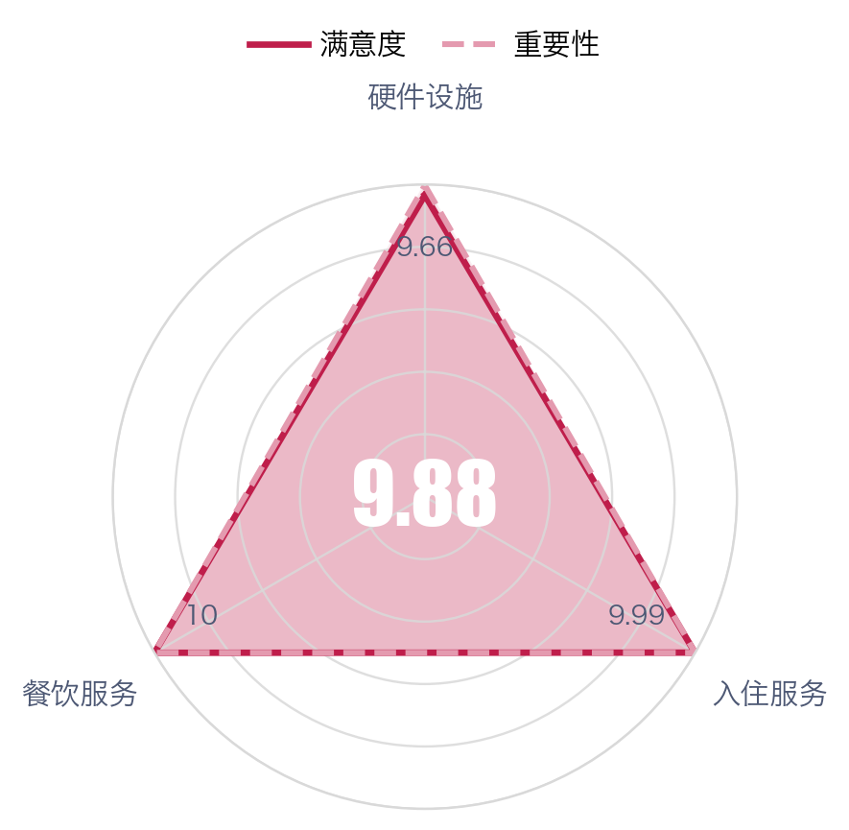
酒店客户——酒店散客
总体判断：散客满意度处于较优水平，体验主要由入住服务、餐饮服务及客房环境与用品表现共同支撑，硬件设施中的到达指引与停车便利性相对偏弱。
亮点：散客对入住登记、客房服务、离店退房及餐饮服务评价集中在满分，服务触点稳定，客房私密性和设施设备认可度也较高。
关注点：散客对园区停车方便、标识标牌清晰和交通便利的评价低于其他细项，硬件端的到店动线与指引体验仍有提升空间。

Slide 28
酒店客户——酒店参会客户
指标 | 满意度 | 重要性
酒店参会客户 | 9.86 | 9.97
指标 | 满意度 | 重要性
会展服务 | 10 | 10
工作人员仪容仪表 | 10 | 10
工作人员业务技能 | 10 | 10
工作人员服务态度 | 10 | 10
接待引导服务 | 10 | 10
茶歇服务品质 | 10 | 10
指标 | 满意度 | 重要性
硬件设施 | 9.57 | 9.91
交通便利，容易到达 | 9.71 | 10
标识标牌清晰 | 9.14 | 9.86
会议厅室匹配性，方便性 | 9.29 | 10
设施设备齐全 | 9.57 | 10
休息空间 | 9.43 | 9.57
园区停车方便 | 10 | 10
AV效果 | 9.57 | 9.86
参会环境 | 9.86 | 10
配套服务 | 10 | 10
餐饮服务
客房服务
安保服务 | 10 | 10
保洁服务 | 10 | 10
Notes:
总体判断：酒店参会客户满意度达9.86，体验主要由会展服务和配套服务的满分表现支撑，硬件设施相对偏弱，尤其在标识标牌、会议厅室匹配性及休息空间上仍有提升空间。
亮点：酒店参会客户对工作人员形象、技能、态度以及接待引导、茶歇、安保、保洁均给出10分，服务触点表现集中且稳定。
关注点：酒店参会客户对硬件设施的评价低于其他板块，其中标识标牌清晰、会议厅室匹配性和休息空间是当前较弱环节。

Slide 29
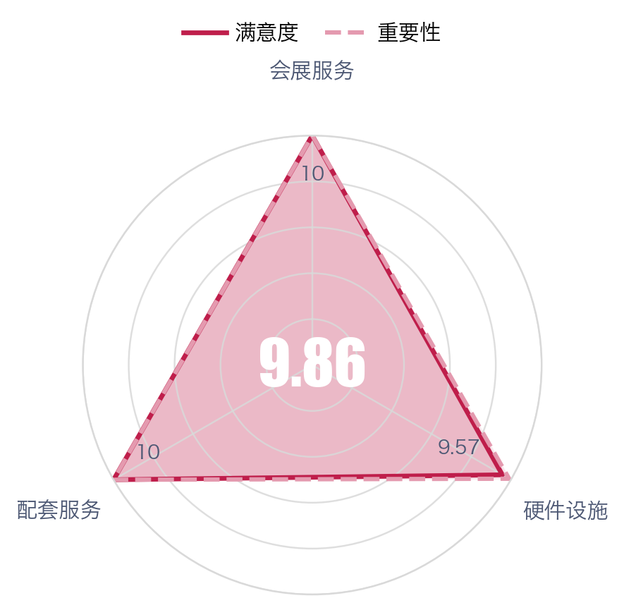
酒店客户——酒店参会客户
总体判断：酒店参会客户满意度达9.86，体验主要由会展服务和配套服务的满分表现支撑，硬件设施相对偏弱，尤其在标识标牌、会议厅室匹配性及休息空间上仍有提升空间。
亮点：酒店参会客户对工作人员形象、技能、态度以及接待引导、茶歇、安保、保洁均给出10分，服务触点表现集中且稳定。
关注点：酒店参会客户对硬件设施的评价低于其他板块，其中标识标牌清晰、会议厅室匹配性和休息空间是当前较弱环节。

Slide 30
酒店客户——酒店餐饮客户
指标 | 满意度 | 重要性
酒店餐饮客户 | 9.6 | 9.75
指标 | 满意度 | 重要性
餐饮服务 | 9.85 | 10
菜品温度 | 10 | 10
菜肴品种 | 10 | 10
菜品供应速度 | 10 | 10
菜品口味品相 | 9.4 | 10
菜品地方特色 | 9.8 | 10
接待指引
就餐区域温度 | 9.6 | 10
就餐区域卫生 | 10 | 10
工作人员服务品质 | 10 | 10
菜品口味口相
菜品分量
供应速度
菜品卫生
指标 | 满意度 | 重要性
硬件设施 | 9.35 | 9.5
标识标牌清晰 | 9.6 | 10
宴会视听设备 | 9.8 | 10
园区停车方便 | 8 | 8
交通便利，容易到达 | 10 | 10
Notes:
总体判断：酒店餐饮客户满意度达到9.6，整体体验主要由餐饮服务支撑，硬件设施相对偏弱，园区停车便利性与菜品口味品相仍有提升空间。
亮点：酒店餐饮客户对菜品温度、菜肴品种、供应速度、就餐卫生及工作人员服务品质评价集中在满分，餐饮环节表现较稳。
关注点：硬件设施满意度为9.35，其中园区停车方便仅8分，为各项最低；餐饮侧需继续关注菜品口味品相。

Slide 31
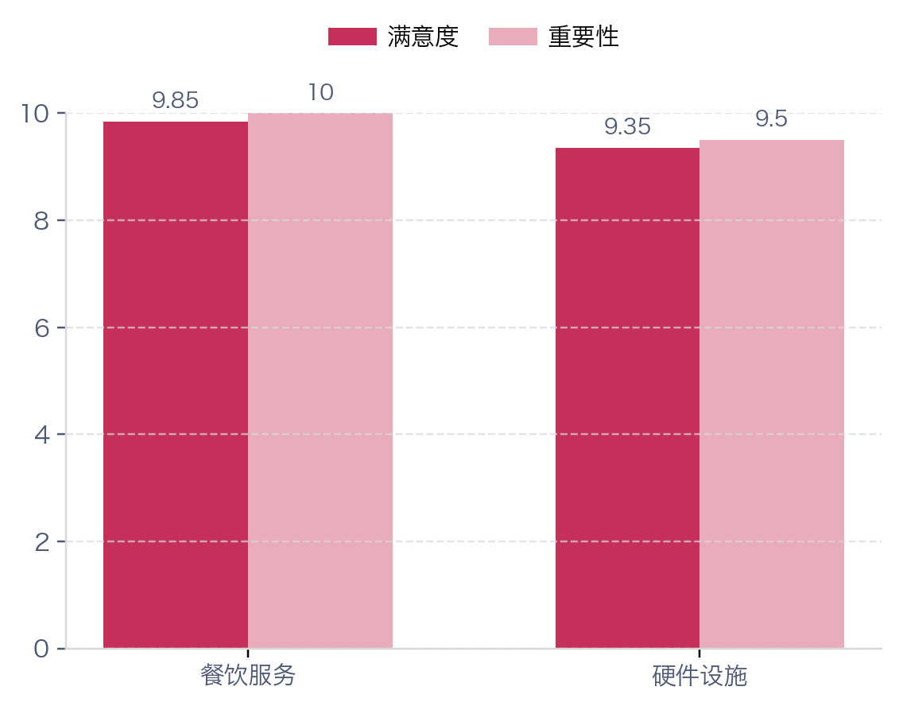
酒店客户——酒店餐饮客户
总体判断：酒店餐饮客户满意度达到9.6，整体体验主要由餐饮服务支撑，硬件设施相对偏弱，园区停车便利性与菜品口味品相仍有提升空间。
亮点：酒店餐饮客户对菜品温度、菜肴品种、供应速度、就餐卫生及工作人员服务品质评价集中在满分，餐饮环节表现较稳。
关注点：硬件设施满意度为9.35，其中园区停车方便仅8分，为各项最低；餐饮侧需继续关注菜品口味品相。

